Slide 1

Bài 2:Các loại nến cơ bản và cách nhận dạng

Slide 2


Slide 3
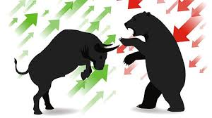

Slide 4
Những mẫu nến đơn thường gặp
STANDAR – Nến tiêu chuẩn
MARUBOZU
HAMMER – Nến búa
INVERTED HAMMER – Búa ngược
HANGING MAN – Nến người treo cổ
SHOOTING STAR – Sao băng
STAR DOJI
DRAGONFLY DOJI – Doji chuồn chuồn
GRAVESTONE DOJI – Doji bia mộ
WINDOWS (GAPS) – Khoảng trống

Slide 5
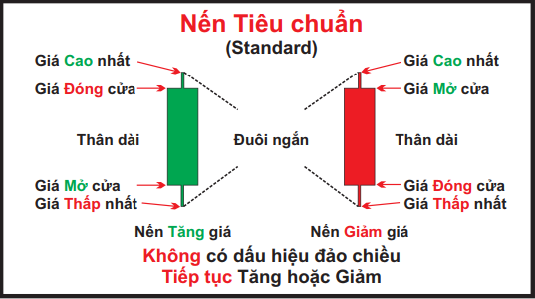
1. Standard

Slide 6
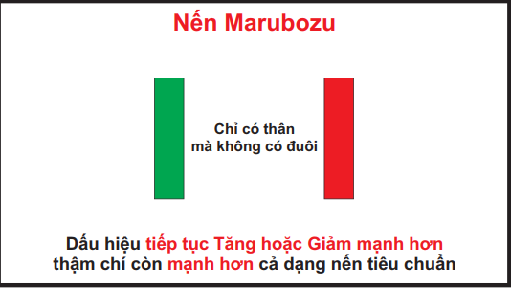
2. Marubozu

Slide 9
3. Spinning Tops

Slide 10
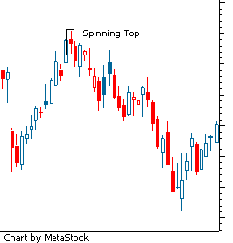

Slide 11
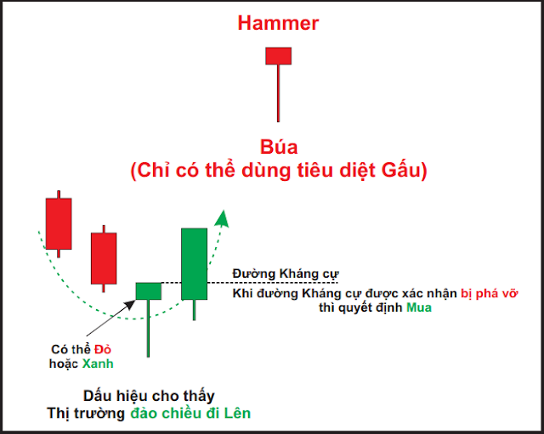
4. Hammer

Slide 14
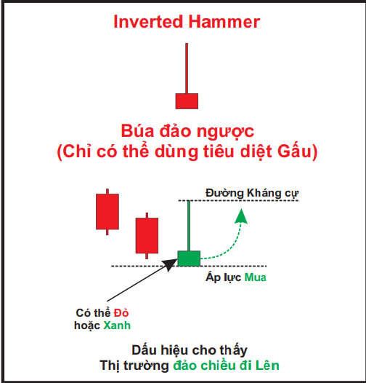
5. Inverted Hammer

Slide 16
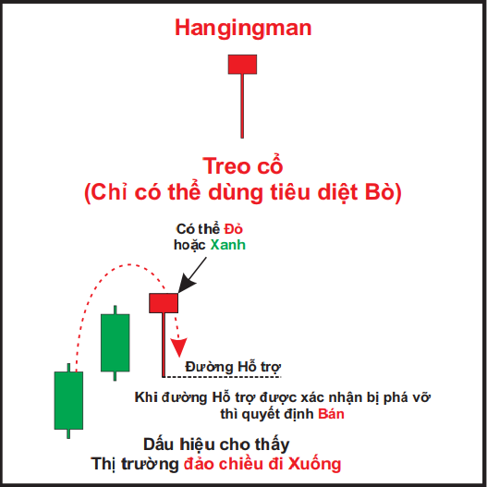
6. Hanging Man

Slide 19
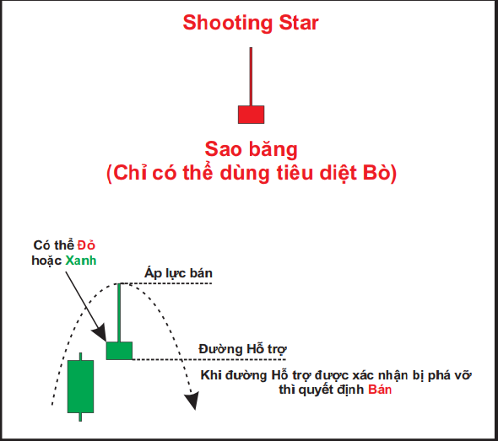
7. Shooting Star

Slide 21
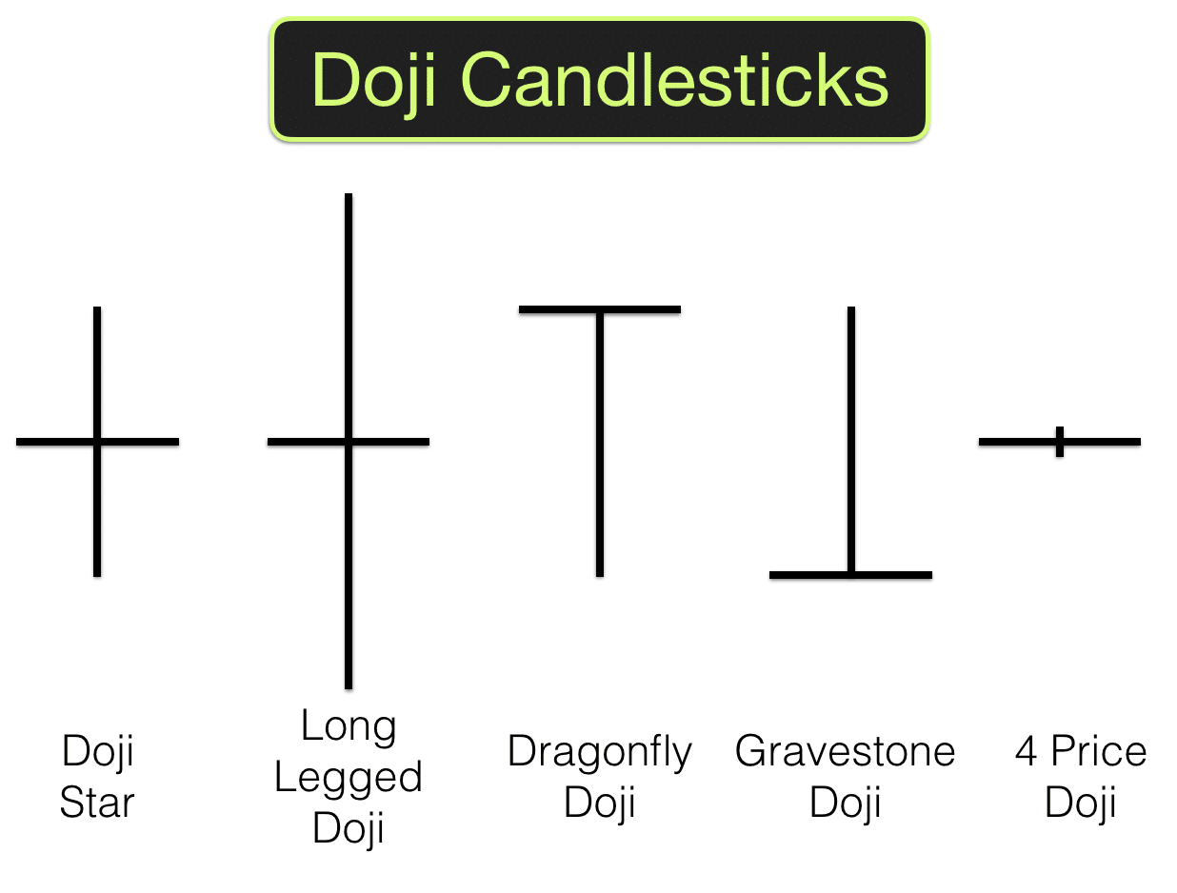
8. Doji

Slide 23
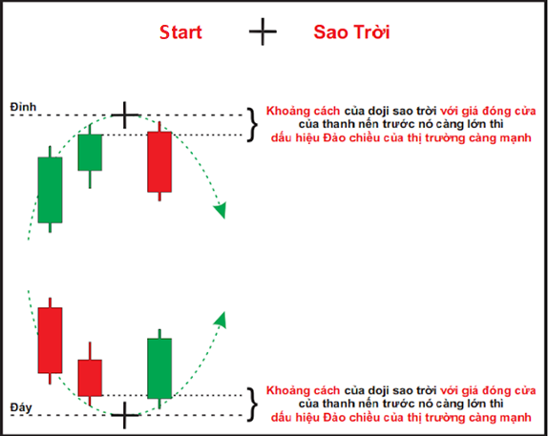
a. Star Doji

Slide 24
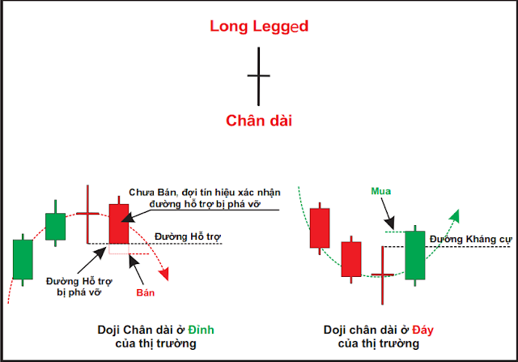
b. Long Legged Doji

Slide 26
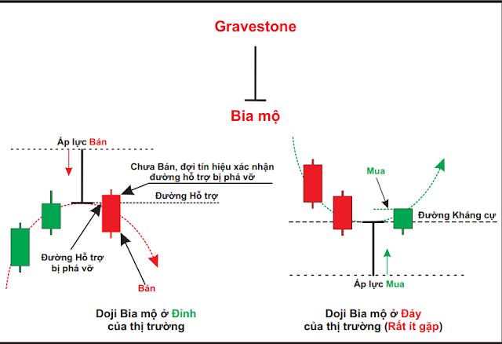
c. GraveStone Doji

Slide 28
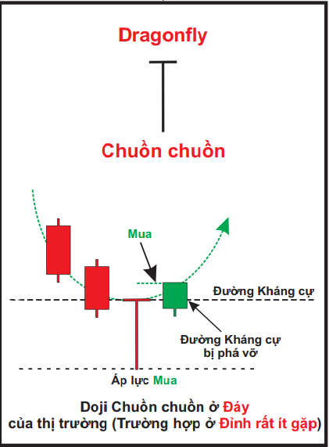
d. Dragonfly Doji

Slide 30
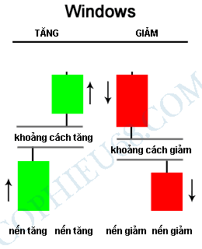
9. Windows (Gaps)

Slide 31
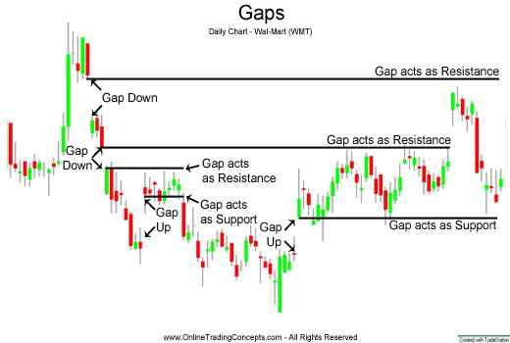

Slide 32



